Slide 1






Ôn tập cuối học kì I
·Tiết 2·
Trang 173

Slide 2

Mục
1
Kiểm tra đọc - hiểu
Tiêu
Lập bảng thống kê các bài tập đọc chủ điểm Vì hạnh phúc con người.
2
Nói được cảm nhận của mình về cái hay của những câu thơ trong chỉ điểm.
3

Slide 3


1
Ôn luyện tập đọc và học thuộc lòng

Slide 4
1
Ôn luyện tập đọc và học thuộc lòng
Nêu các chủ điểm mà em đã học từ tuần 11 đến tuần 17.

Slide 5


1
Ôn luyện tập đọc và học thuộc lòng
Giữ lấy màu xanh
Vì hạnh phúc con người

Slide 6
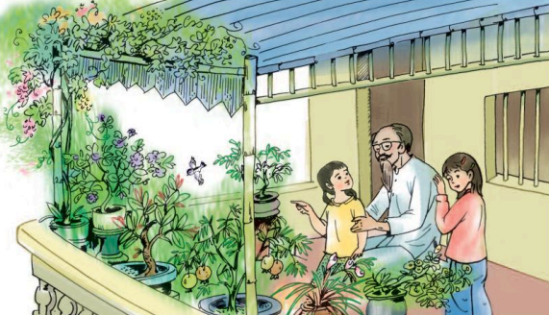
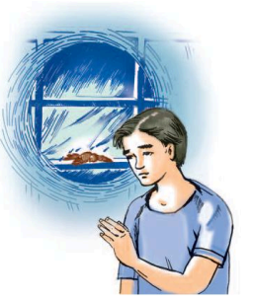
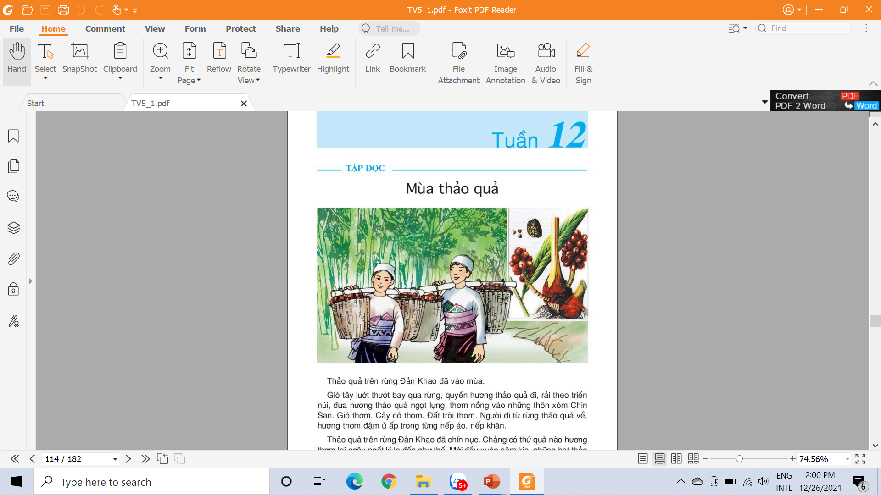
1
Ôn luyện tập đọc và học thuộc lòng
Chuyện một khu vườn nhỏ
Tiếng vọng
Mùa thảo quả
Giữ lấy màu xanh

Slide 7
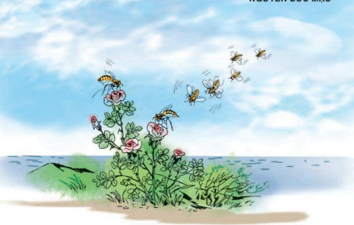
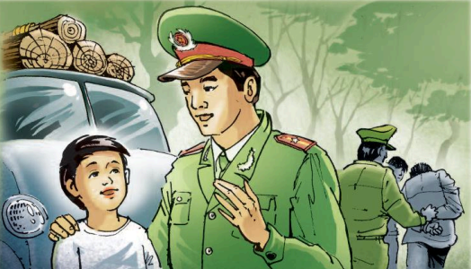
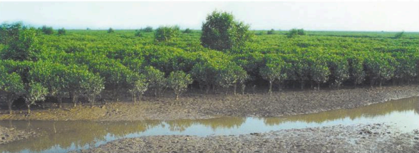
1
Ôn luyện tập đọc và học thuộc lòng
Hành trình của bầy ong
Người gác rừng tí hon
Trồng rừng ngập mặn
Giữ lấy màu xanh

Slide 8
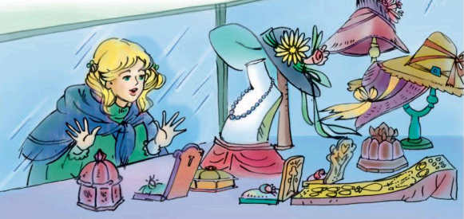
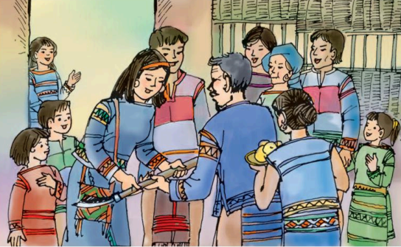
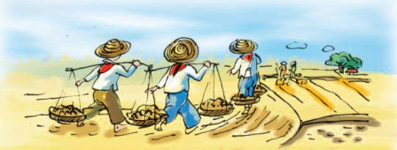
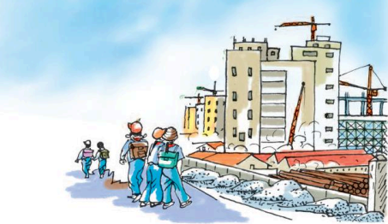
1
Ôn luyện tập đọc và học thuộc lòng
Chuỗi ngọc lam
Buôn Chư Lênh đón cô giáo
Hạt gạo làng ta
Về ngôi nhà đang xây
Vì hạnh phúc con người

Slide 9
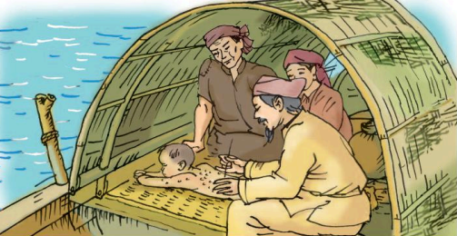
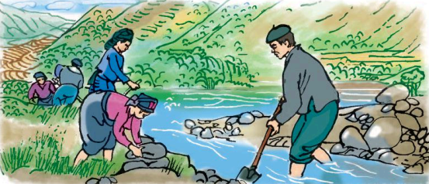
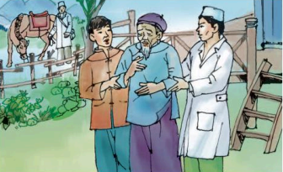
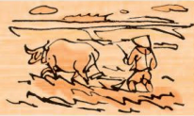
1
Ôn luyện tập đọc và học thuộc lòng
Thầy thuốc như mẹ hiền
Ngu Công xã Trịnh Tường
Thầy cúng đi bệnh viện
Ca dao về lao động sản xuất
Vì hạnh phúc con người

Slide 10

Kiểm tra đọc - hiểu
Bốc thăm bài tập đọc và trả lời 1, 2 câu hỏi về nội dung bài.
Bốc thăm bài tập đọc và trả lời 1, 2 câu hỏi về nội dung bài.

Slide 11
2
Lập bảng thống kê các bài tập đọc chủ điểm Vì hạnh phúc con người.

Slide 12

Lập bảng thống kê các bài tập đọc trong chủ điểm Vì hạnh phúc con người. Nội dung cần trình bày:
2
STT | Tên bài | Tác giả | Thể loại

Slide 13
Lập bảng thống kê các bài tập đọc trong chủ điểm Vì hạnh phúc con người. Nội dung cần trình bày:
2
STT | Tên bài | Tác giả | Thể loại
1
2
3
4
5
6
7
8
Chuỗi ngọc lam
Phun-tơn O-xlơ
văn
Hạt gạo làng ta
Trần Đăng Khoa
thơ
Buôn Chư Lênh đón cô giáo
Hà Đình Cẩn
văn
Về ngôi nhà đang xây
Đồng Xuân Lan
thơ
Thầy thuốc như mẹ hiền
Trần Phương Hạnh
văn
Thầy cúng đi bệnh viện
Nguyễn Lăng
văn
Trường Giang – Ngọc Minh
Ngu Công xã Trịnh Tường
văn
Ca dao về lao động sản xuất
ca dao

Slide 14
3
Nói được cảm nhận của mình về cái hay của những câu thơ trong chủ điểm.

Slide 15

Trong hai bài thơ học ở chủ điểm Vì hạnh phúc con người, em thích những câu thơ nào nhất? Hãy trình bày cái hay của những câu thơ ấy để các bạn hiểu và tán thưởng sự lựa chọn của em.
3
Hãy đọc lại hai bài thơ đã học ở chủ điểm Vì hạnh phúc con người.
Hãy đọc lại hai bài thơ đã học ở chủ điểm Vì hạnh phúc con người.

Slide 16



TẬP ĐỌC
HẠT GẠO LÀNG TA
Nước như ai nấu
Chết cả cá cờ
Cua ngoi lên bờ
Mẹ em xuống cấy …
Hạt gạo làng ta
Những năm bom Mỹ
Trút trên mái nhà
Những năm cây súng
Theo người đi xa
Những năm băng đạn
Vàng như lúa đồng
Bát cơm mùa gặt
Thơm hào giao thông …
Hạt gạo làng ta
Có công các bạn
Sớm nào chống hạn
Vục mẻ miệng gầu
Trưa nào bắt sâu
Lúa cao rát mặt
Chiều nào gánh phân
Quang trành quết đất.
Hạt gạo làng ta
Gửi ra tiền tuyến
Gửi về phương xa
Em vui em hát
Hạt vàng làng ta…
Hạt gạo làng ta
Có vị phù sa
Của sông Kinh Thầy
Có hương sen thơm
Trong hồ nước đầy
Có lời mẹ hát
Ngọt bùi đắng cay…
Hạt gạo làng ta
Có bão tháng bảy
Có mưa tháng ba
Giọt mồ hôi sa
Những trưa tháng sáu
Trần Đăng Khoa

Slide 17




VỀ NGÔI NHÀ ĐANG XÂY
Chiều đi học về
Chúng em qua ngôi nhà xây dở
Giàn giáo tựa cái lồng che chở
Trụ bê tông nhú lên như một mầm cây
Bác thợ nề ra về còn huơ huơ cái bay:
Tạm biệt!
Bầy chim đi ăn về
Rót vào ô cửa chưa sơn vài nốt nhạc.
Nắng đứng ngủ quên
Trên những bức tường
Làn gió nào về mang hương
Ủ đầy những rãnh tường chưa trát vữa.
Bao ngôi nhà đã hoàn thành
Đều qua những ngày xây dở.
Ngôi nhà tựa vào nền trời sẫm biếc
Thở ra mùi vôi vữa nồng hăng
Ngôi nhà giống bài thơ sắp làm xong
Là bức tranh còn nguyên màu vôi, gạch.
Ngôi nhà như trẻ nhỏ
Lớn lên với trời xanh…
Đồng Xuân Lan

Slide 18

Trong hai bài thơ học ở chủ điểm Vì hạnh phúc con người, em thích những câu thơ nào nhất? Hãy trình bày cái hay của những câu thơ ấy để các bạn hiểu và tán thưởng sự lựa chọn của em.

Slide 19
Ví dụ:
Bài thơ Hạt gạo làng ta của nhà thơ Trần Đăng Khoa, em thích các câu thơ:
Hạt gạo làng ta
Gửi ra tiền tuyến
Gửi về phương xa
Em vui em hát
Hạt vàng làng ta...
Các câu thơ cuối trong bài đã giúp em liên tưởng đến sự đóng góp công sức của người nông dân làm ra hạt gạo để nuôi quân đánh thắng giặc Mĩ xâm lược. Và cũng từ hạt gạo người nông dân làm ra đã góp phần nuôi sống mọi người, tạo nên xã hội ấm no và hạnh phúc. Vì thế nhà thơ Trần Đăng Khoa đã coi hạt gạo như: "Hạt vàng làng ta". Sự so sánh ví von này thật hay và thật chính xác.

Slide 20
Ví dụ:
Bài thơ Hạt gạo làng ta của nhà thơ Trần Đăng Khoa, em thích các câu thơ:
Hạt gạo làng ta
Có bão tháng bảy
Có mưa tháng ba
Giọt mồ hôi sa
Những trưa tháng sáu
Nước như ai nấu
Chết cả cá cờ
Cua ngoi lên bờ
Mẹ em xuống cấy..
Thông qua những câu thơ đơn giản, tác giả đã làm nổi bật lên bức tranh khó khăn của việc trồng lúa gạo. Những cơn bão vào tháng bảy, cơn mưa vào tháng ba khiến những ruộng đồng ngập trong biển nước. Những ngày tháng sáu, trời trưa nắng nóng như chảy lửa, nước như “ai nấu”, khiến cho cá cờ chết, cua phải ngoi lên bờ. Nhưng vào thời điểm này, người mẹ vẫn xuống cấy lúa. Điều này thể hiện được sự gian khổ, khó khăn, hy sinh của những người nông dân đối với công việc trồng lúa.

Slide 21
Ví dụ:
Bài thơ Về ngôi nhà đang xây của nhà thơ Đồng Xuân Lan, em thích các câu thơ:
Ngôi nhà tựa vào nền trời sẫm biếc
Thở ra mùi vôi vữa nồng hăng
Ngôi nhà giống bài thơ sắp làm xong
Là bức tranh còn nguyên màu vôi gạch.
Đoạn thơ đã làm nổi bật hình ảnh ngôi nhà thật sinh động. Bằng các biện pháp nhân hóa, so sánh được sử dụng 1 cách đặc sắc, ngôi nhà hiện lên như một sinh thể, có cảm xúc, hành động của con người. Ngôi nhà tựa như một sinh linh khổng lồ, đang “tựa” mình vào nền trời sẫm biếc. Ngôi nhà đứng đó nghỉ ngơi sau một ngày vất vả, “thở” ra mùi vôi vữa nồng hăng. Mùi vôi vữa ấy chính là nhữn nét đặc trưng của 1 ngôi nhà đang được hoàn thiện. Đặc biệt cách so sánh "Ngôi nhà giống bài thơ sắp làm xong/ Là bức tranh còn nguyên màu vôi gạch" gợi nên sự nên thơ, trữ tình của ngôi nhà. Cách miêu tả chân thực mà lại rất đỗi sinh động. Hình ảnh đẹp và sống động của ngôi nhà đang xây thể hiện sự đổi mới hàng ngày trên đất nước ta.

Slide 22
Dặn dò
Về nhà tiếp tục luyện đọc, chuẩn bị tiết sau.

